Slide 1
自然語言處理 預訓練模型
NLP三大任務之三：應用任務

Slide 2
課程大綱
資訊取出
情感分析(本課程大部分的應用)
問答系統
機器翻譯
對話系統
程式設計類別
評價指標
語料庫介紹

Slide 3
資訊取出

Slide 4
資訊取出
（Information Extraction，IE）是從非結構化的文字中自動提取結構化資訊的過程
結構化的資訊方便電腦進行後續的處理
取出的結果還可以作為新的知識加入知識庫中

Slide 5
資訊取出種類 – 命名實體辨識(NER)
命名實體辨識（Named Entity Recognition，NER）是在文字中取出每個提及的命名實體並標注其類型，一般包括人名、地名和機構名等，也包括專有名稱等，如書名、電影名和藥物名
字中找到提及的命名實體後，往往還需要將這些命名實體連結到知識庫或知識圖譜中的具體實體，稱作實體連結（Entity Linking）
“華盛頓”既可以指美國首任總統，也可以指美國首都，需要根據上下文進行判斷，這一過程類似於詞義消歧任務

Slide 6
資訊取出種類 –關係取出（Relation Extraction）
辨識和分類文字中提及的實體之間的語義關係
夫妻、子女、工作單位和地理空間上的位置關係等二元關係

Slide 7
資訊取出種類 –事件取出(Event Extraction)
從文字中辨識人們感興趣的事件以及事件所相關的時間、地點和人物等關鍵元素
其中，事件往往使用文字中提及的具體觸發詞（Trigger）定義
事件取出與語義角色標注任務較為類似
時間運算式（Temporal Expression）辨識也被認為是重要的資訊取出子任務
絕對時間（日期、星期、月份和節假日等）和相對時間（如明天、兩年前等）。使用時間表達歸一化（Temporal Expression Normalization）將這些時間運算式映射到特定的日期或一天中的時間

Slide 8

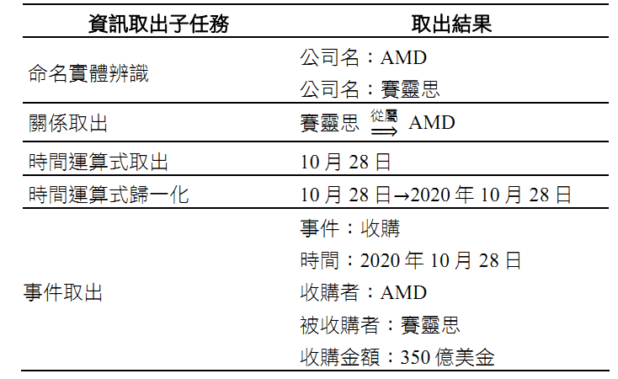
資訊取出種類 –事件取出(Event Extraction)

Slide 9
情感分析

Slide 10
情感分析
文字的褒義、貶義或中性
任務一：情感分類：辨識文字中蘊含的情感類型或情感強度，其中，文字既可以是句子，也可以是篇章
任務二：情感資訊取出（取出文字中的情感元素，如評價詞語、評價物件和評價搭配等）

Slide 11
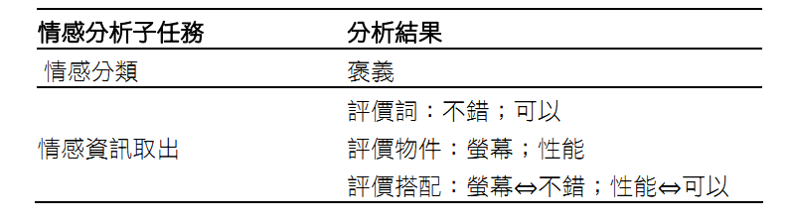
情感分析

Slide 12
問答系統

Slide 13
問答系統
接受自然語言形式描述的問題，並從異質資料中透過檢索、比對和推理等技術獲得答案
檢索式問答系統，答案來自固定的文字語料庫或網際網路，系統透過尋找相關文件並取出答案完成問答
知識庫問答系統，回答問題所需的知識以資料庫等結構化形式儲存，問答系統首先將問題解析為結構化的查詢敘述，透過查詢相關基礎知識，並結合知識推理獲取答案
常問問題集問答系統，透過對歷史累積的常問問題集進行檢索，回答使用者提出的類似問題
閱讀了解式問答系統，透過取出指定文件中的文字部分或生成一段答案來回答使用者提出的問題

Slide 14
機器翻譯

Slide 15
機器翻譯
從一種自然語言（來源語言）到另外一種自然語言（目的語言）的自動翻譯
世界上存在約7,000種語言，其中，超過300種語言擁有100萬個以上的使用者
以句子為基本輸入單位，研究從來源語言句子到目的語言句子的映射函數
理性主義：以規則為基礎的方法(早被棄用)
經驗主義：以資料為基礎的方法，機器翻譯領域表現為以語料庫（翻譯實例庫）為基礎
深度神經網路學習→來源語言到目的語言的隱式翻譯規則
神經機器翻譯：所有翻譯規則都被編碼在神經網路的模型參數

Slide 16
對話系統

Slide 17
對話系統
以自然語言為載體，使用者與電腦透過多輪互動的方式實現特定目標
完成特定任務、獲取資訊或推薦、獲得情感撫慰和社交陪伴
任務型對話系統：任務導向型的對話系統，用於垂直領域自動業務助理，明確的任務目標，完成機票預訂、天氣查詢
開放域對話系統（Open-Domain Dialogue）：閒聊、情感陪護等為目標，因此也被稱為聊天系統或聊天機器人（Chatbot）

Slide 18
任務型對話系統
自然語言了解（Natural Language Understanding，NLU）：分析使用者話語的語義
對話管理（Dialogue Management，DM）：包括對話狀態追蹤（Dialogue State Tracking，DST）和對話策略最佳化
自然語言生成（Natural Language Generation，NLG）：相對較簡單，透過範本即可實現

Slide 19
程式設計上的任務

Slide 20
程式設計上的任務種類
文字分類：情感分類、垃圾郵件、新聞標題分類
文字比對（Text Matching），即判斷兩段輸入文字之間的符合關係
複述關係（Paraphrasing：判斷兩個表述不同的文字語義是否相同）
蘊含關係(Entailment：根據一個前提文字，推斷與假設文字之間的蘊含或矛盾關係）
結構預測問題
序列標注（Sequence Labeling）：為輸入文字序列中的每個詞標注對應的標籤
序列分割：如中文分詞結構預測問題
圖結構產生
序列到序列(Seq2seq)
機器翻譯
語音到文字

Slide 21
語言模型性能評價

Slide 22
語言模型性能評價
應用於具體的外部任務（如機器翻譯），根據該任務上指標的高低對語言模型進行評價
最接近實際應用需求的一種評價方法
計算代價較高，實現的難度也較大
以困惑度（Perplexity，PPL）為基礎的“內部評價”
困惑度越小，表示單字序列的機率越大，也表示模型能夠更進一步地解釋測試集中的資料
困惑度越低的語言模型並不總是能在外部任務上取得更好的性能指標，但是兩者之間通常呈現出一定的正相關性
困惑度可以身為快速評價語言模型性能的指標，而在將其應用於下游任務時，仍然需要根據其在具體任務上的表現進行評價

Slide 23
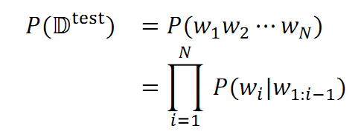
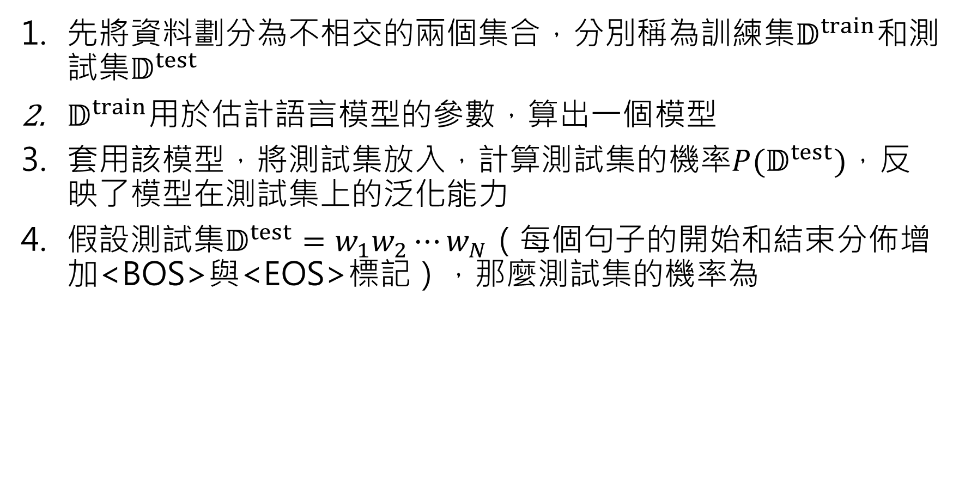
困或度性能評價
先將資料劃分為不相交的兩個集合，分別稱為訓練集$𝔻^{train}$和測試集$𝔻^{test}$
$𝔻^{train}$用於估計語言模型的參數，算出一個模型
套用該模型，將測試集放入，計算測試集的機率$P(𝔻^{test})$，反映了模型在測試集上的泛化能力
假設測試集$𝔻^{test}=w_{1}w_{2}⋯w_{N}$（每個句子的開始和結束分佈增加<BOS>與<EOS>標記），那麼測試集的機率為

Slide 24
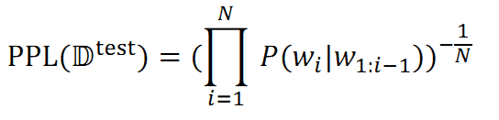
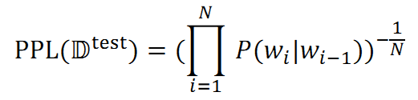

困或度性能評價
困惑度則為模型分配給測試集中每一個詞的機率的幾何平均值的倒數：
舉例來說，對於bigram模型而言
實際計算過程中，考慮到多個機率的連乘可能帶來浮點數下溢的問題，轉化為對數和

Slide 25
語料庫介紹

Slide 26
語料庫介紹
維基百科下載：https://dumps.wikimedia.org/zhwiki/
Wikimedia：https://dumps.wikimedia.org/wikidatawiki/entities/
Common Crawl
Huggingface Dataset
大規模的中文語料庫收集：https://github.com/brightmart/nlp_chinese_corpus
https://github.com/crownpku/Awesome-Chinese-NLP

